Slide 1
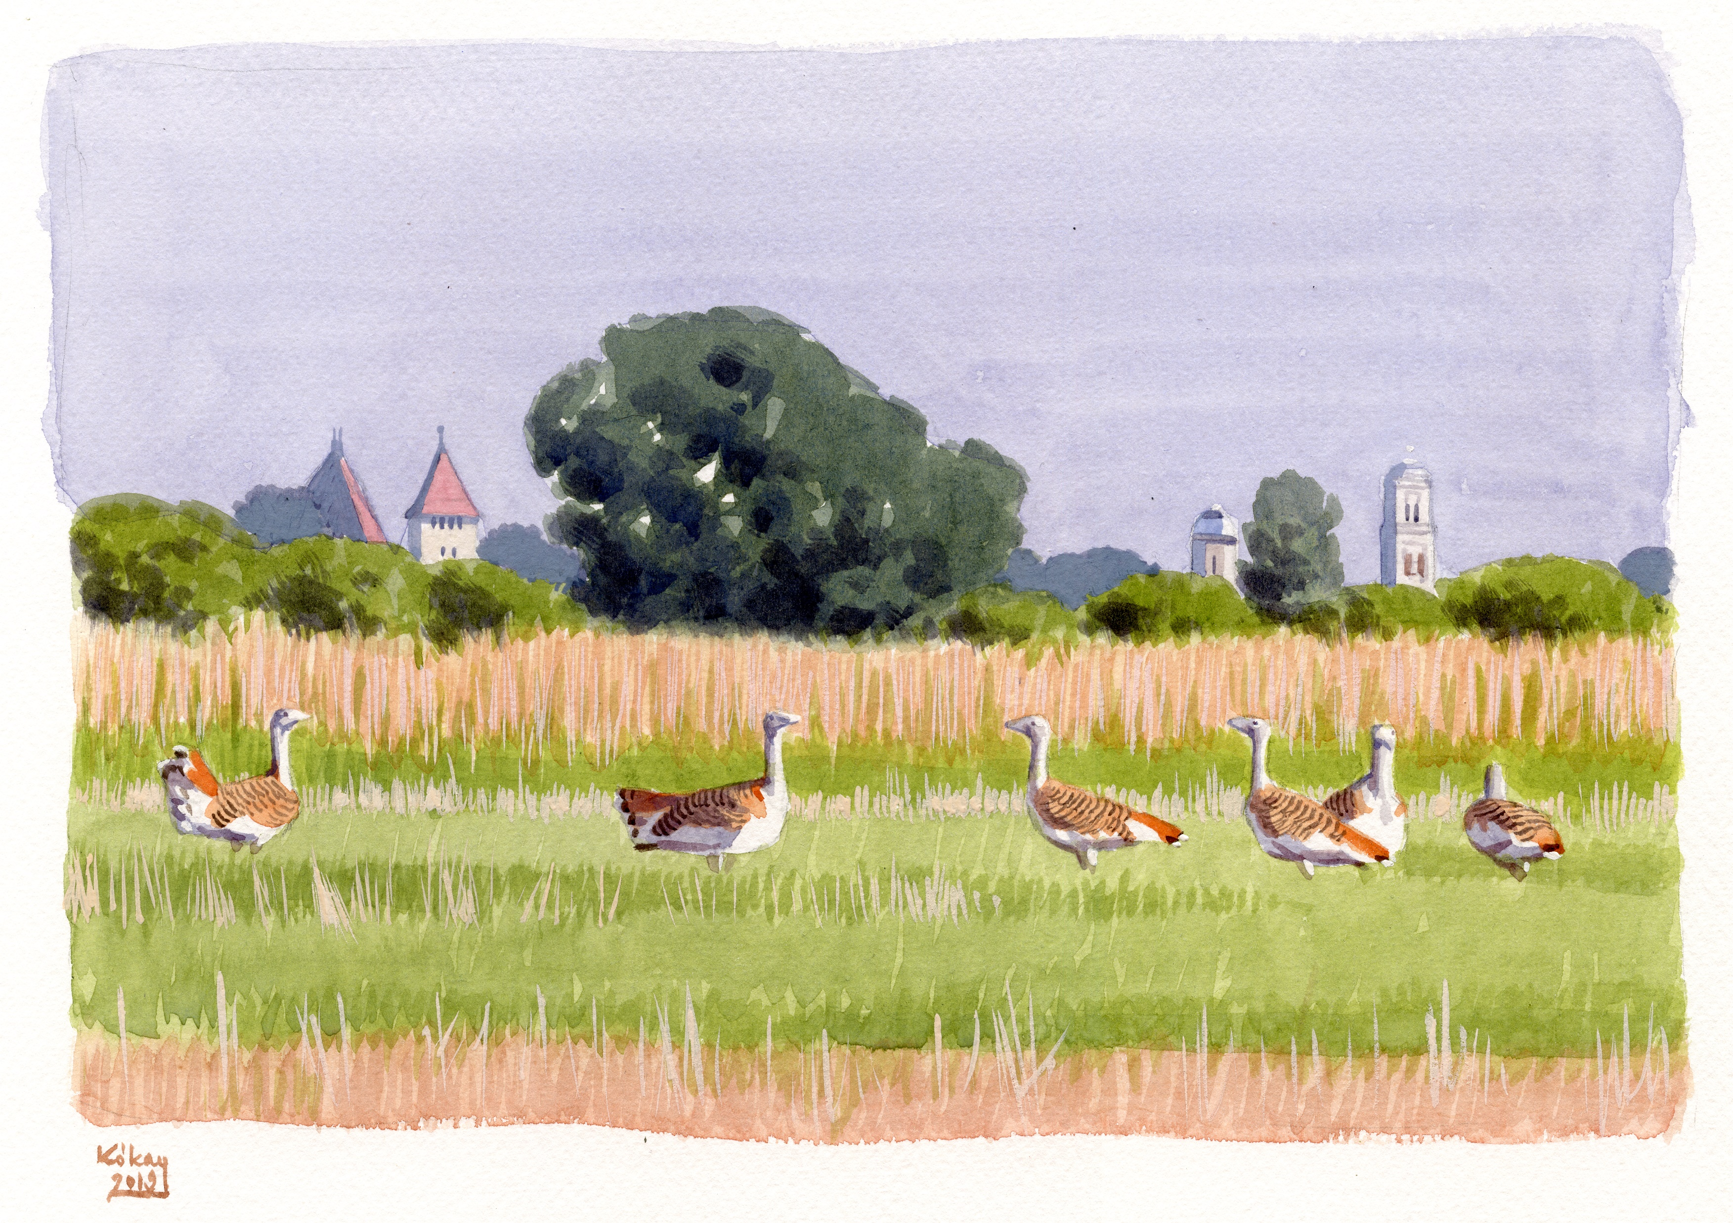
CONSERVAREA, PROTEJAREA ȘI PROMOVAREA VALORILOR NATURALE DIN ZONA TRANSFRONTALIERĂ SALONTA-BÉKÉSCSABA
ROHU-14 - THE NATURE CORNER
www.interreg-rohu.eu

Slide 3
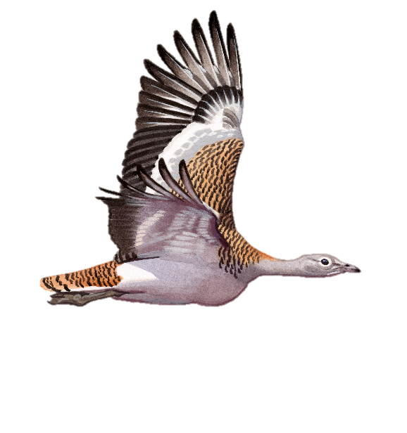
Clasele primare
Echipe înscrise în concurs:
23 echipe
Echipe care au finalizat etapa 2:
11 echipe
Echipe care au finalizat etapa 3, finala:
9 echipe
Echipe care au finalizat etapa 1: 23 echipe
Clasele gimnaziale
Echipe care au finalizat etapa 2: 32 echipe
Echipe înscrise în concurs:
82 echipe
Echipe care au finalizat etapa 1: 82 echipe
Echipe care au finalizat etapa 3, finala:
15 echipe

Slide 5
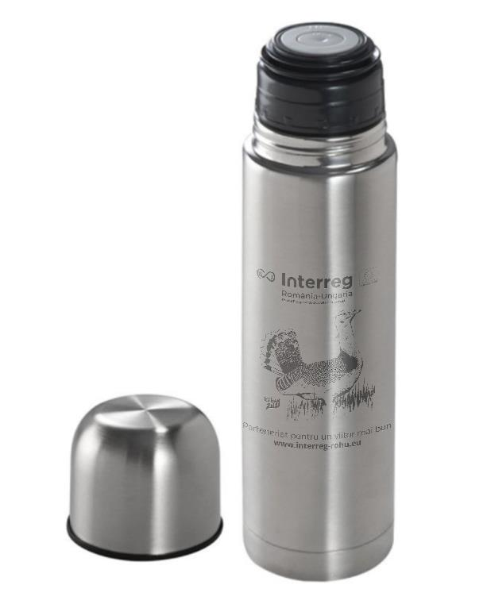
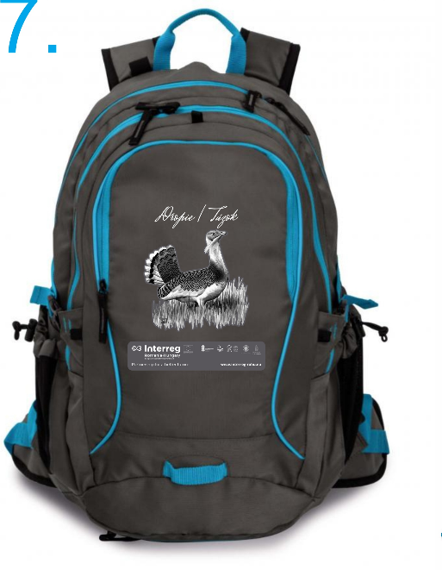
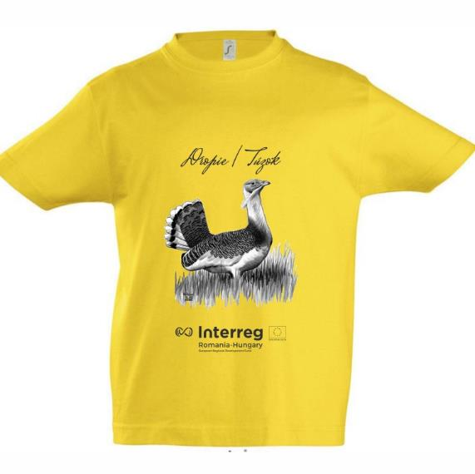
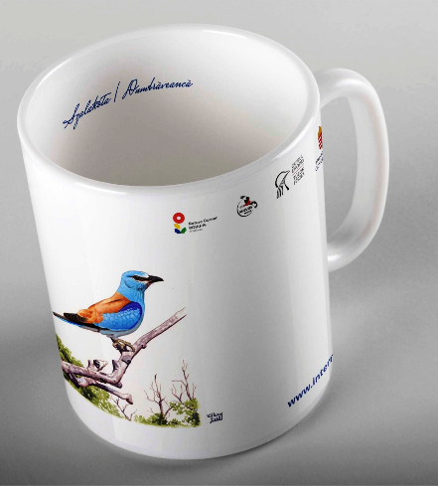
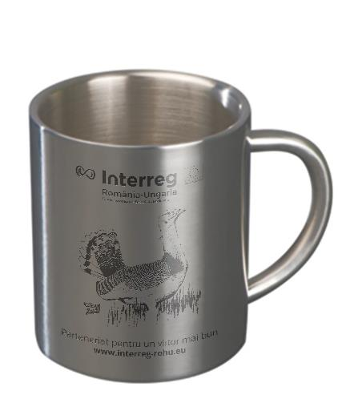
Toți participanții

Slide 6
CLASELE PRIMARE

Slide 7
Mențiune
clase primare
Dinozaurii
Școala Gimnazială Oltea Doamna
Etapa 1+2
78,87
Etapa 3
78,05
Punctaj final
78,46

Slide 8
Cavalerii naturii
Loc 3
clase primare
Liceul Ortodox “Ep.Roman Ciorogariu”
Etapa 1+2
72,37
Etapa 3
85,25
Punctaj final
78,81

Slide 9
Premiul 3

Slide 10
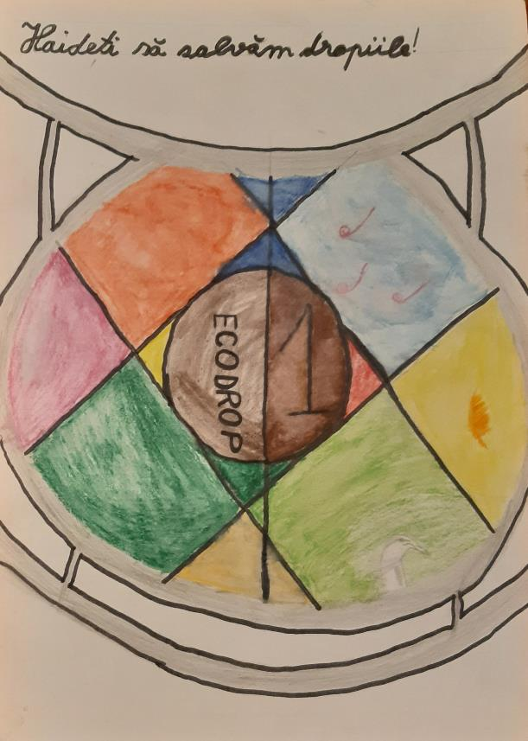
Loc 2
clase primare
Eco-drop 1
Școala Gimnazială Nr.11, Oradea
Etapa 1+2
90,50
Etapa 3
75,83
Punctaj final
83,16

Slide 11
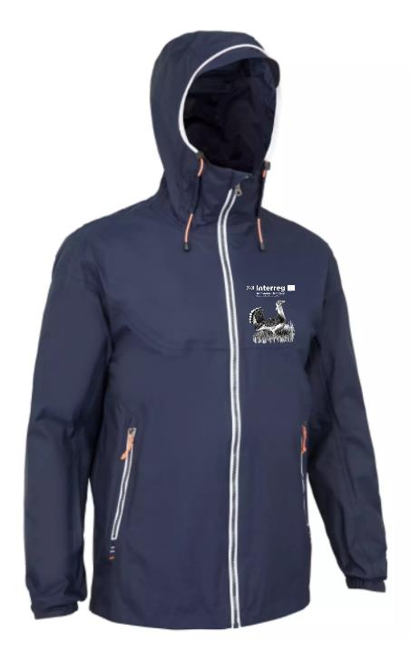
Premiul 2

Slide 12
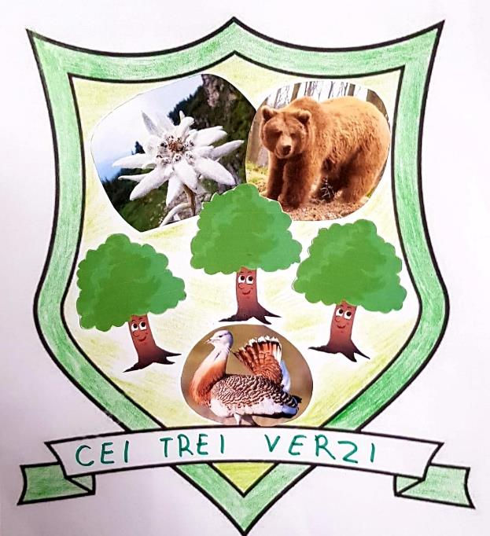
Loc 1
clase primare
Cei trei verzi
Liceul Ortodox “Ep.Roman Ciorogariu”
Etapa 1+2
89,87
Etapa 3
82,38
Punctaj final
86,13

Slide 13
Premiul 1

Slide 14
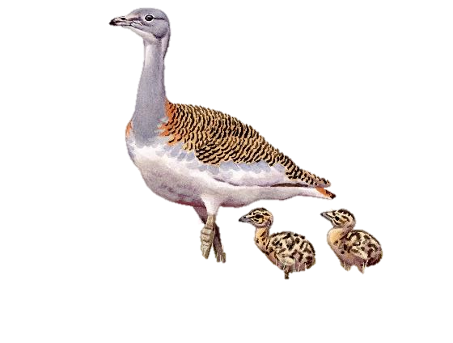
Nume instituție | Nume echipă | Etapa 1+2 | Etapa 3 | Punctaj final
LOC IV - Șc. Gimnazială Oltea Doamna | Dinozaurii | 78,875 | 78,05 | 78,46
LOC V - Șc. Gimnazială Nr.11 | Eco-drop2 | 91,425 | 61,38 | 76,40
LOC VI - Lic. Ortodox "Ep.Roman Ciorogariu" | Albinuțele Harnice | 90,025 | 57,45 | 73,74
LOC VII - Lic. Ortodox "Ep.Roman Ciorogariu" | Primăvara | 64,125 | 82,83 | 73,48
LOC VIII - Șc. Gimnazială Nr.11 | Eco-drop4 | 89,375 | 55,38 | 72,38
LOC IX - Șc. Gimnazială Nr.11 | Eco-drop3 | 86,55 | 29,20 | 57,88

Slide 15
CLASELE GIMNAZIALE

Slide 16
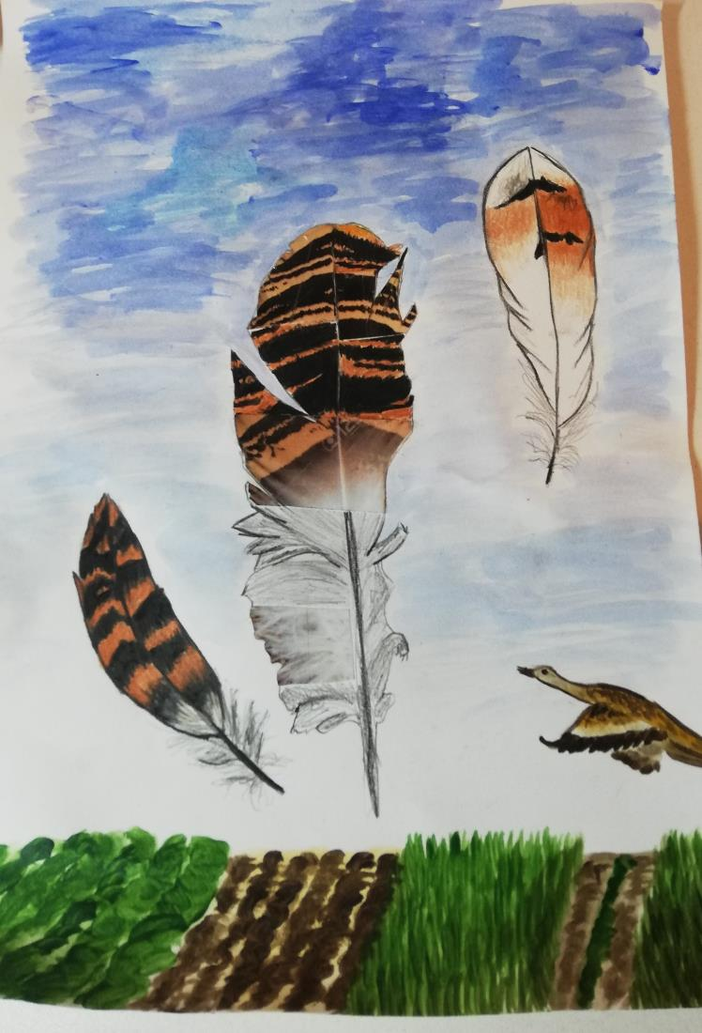
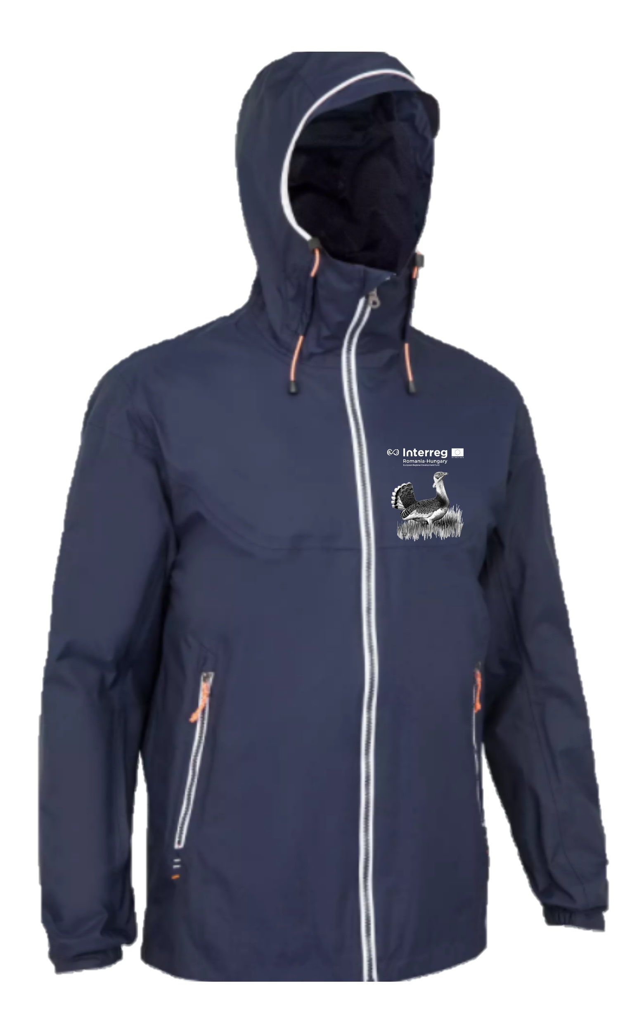
Premiu
special
clase gimnaziale
Creativitate:
Green Nature
Școala Gimnazială Nr.11, Oradea

Slide 17
Premiu
special
clase gimnaziale
Sloganul de care avem nevoie:
Particule în suspensie
Colegiul Național Onisifor Ghibu
Protejați dropia, respectați câmpia!

Slide 18
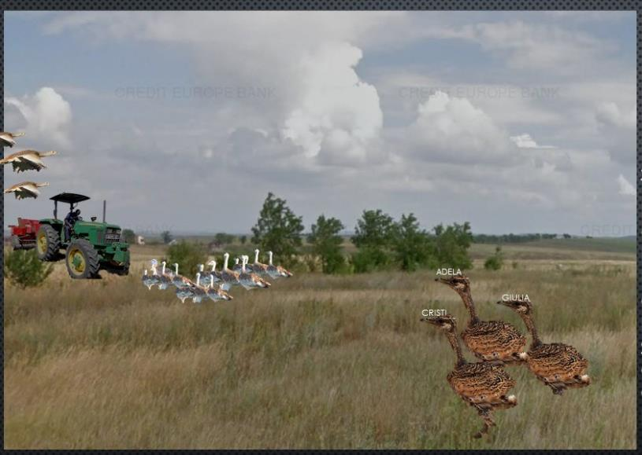
Baby Dropia
Loc 3
clase gimnaziale
Școala Gimnazială Nr.11, Oradea
Etapa 1+2
134,27
50%
Etapa 3
79,93
50%
Punctaj final
84,72

Slide 19
Premiul 3

Slide 20
Loc 2
clase gimnaziale
Rise and Shine
Școala Gimnazială Nr.11, Oradea
Etapa 1+2
137,82
50%
Etapa 3
78,70
50%
Punctaj final
85,29
50%

Slide 21
Premiul 2

Slide 22
Loc 1
clase gimnaziale
Țipar
Colegiul Național Teodor Neș, Salonta
Etapa 1+2
125,52
50%
Etapa 3
90,03
50%
Punctaj final
86,86

Slide 23
Premiul 1

Slide 24
 | Nume instituție | Nume echipă | Etapa 1+2 50% | Etapa 3 50% | Punctaj final
Loc IV | Școala Gimnazială Nr.11 | Green Nature | 134,6 | 74,83 | 82,28
Loc V | Colegiul Național Onisifor Ghibu | Particule in suspensie | 124,75 | 76,67 | 79,92
Loc VI | Liceul Teoretic Aurel Lazăr | Frunzelor | 121,3 | 67,10 | 73,98
Loc VII | Colegiul Național Onisifor Ghibu | Nufărul Alb | 108,07 | 74,07 | 73,06
Loc VIII | Liceul Teoretic Aurel Lazăr | Nodelia | 101,15 | 77,18 | 72,31
Loc IX | Școala Gimnazială Nr.11 | The Smartest | 124,8 | 59,80 | 71,50
Loc X | Școala Gimnazială Nr.11 | Cutezătorii | 130,88 | 54,45 | 70,85
Loc XI | Colegiul Național Onisifor Ghibu | Floare de Colț | 106,475 | 65,87 | 68,43
Loc XII | Colegiul Național Onisifor Ghibu | Căprioarele | 101,9 | 66,00 | 66,97
Loc XIII | Colegiul Național Onisifor Ghibu | Vulturii isteți | 113,27 | 57,20 | 66,36
Loc XIV | Școala Gimnazială Nr.11 | Clever Team | 126,475 | 42,77 | 63,54
Loc XV | Colegiul Național Teodor Neș, Salonta | Iris | 109,55 | 46,00 | 59,52

